Slide 1
Economía Internacional
PhD Cristina Isabel Ibarra Armenta
cibarra@uas.edu.mx

Slide 2
Economía política de la política comercial
5

Slide 3
Argumentos a favor del libre comercio
Libre comercio y eficiencia. Dado que los aranceles generan distorsiones en la producción y el consumo.
Beneficios adicionales del libre comercio.
  Economías de escala.
  Empresas más eficientes, competitivas e innovadoras.
Búsqueda de rentas. Cuando se imponen cuotas en lugar de aranceles, los productores nacionales podrían utilizar esto para acumular stock e impulsar el precio al alza.

Slide 4
Dado que la imposición de aranceles, cuotas u otras limitantes al libre comercio beneficia a ciertos grupos, con frecuencia se vuelve en una oportunidad para la captura de la política comercial por ciertos grupos de interés. De ser así, lo mejor es abogar por el libre comercio.

Slide 5
Ejemplo. Mercado único Europeo
Las medidas de 1992 buscaban reducir los problemas generales del comercio en Europa, aun cuando ya existía el libre comercio.
  Hubo reacciones proteccionistas, derivado de la exigencia de algunos mercado en algunos productos. Como la cerveza en Alemania o la pasta en Italia.
  Se encontró que las empresas fragmentaban su producción, disminuyendo las economías de escala.

Slide 6
Argumentos sobre el bienestar nacional contra el libre comercio.
Argumento de la relación de intercambio en favor del arancel.

Slide 7
Argumento del fallo del mercado nacional en favor del arancel
Si existe algún beneficio adicional del incremento de la producción, no medido en el excedente el productor, que genere bienestar social, entonces el arancel se justifica.

Slide 8
Por ejemplo, el subsidiar a empresas intensivas en trabajo, si existe algo desempleo, puede incrementar el bienestar social, siempre y cuando no existe pleno empleo.
Un problema es la duración de las políticas, que se conoce su inicio, más no su fin.
Asimismo, fijar una cuota a la importación, tiene un efecto generalizado sobre el nivel de precios, pero se puede sentir menos costosa que la subvención al empleo en la industria del automóvil.

Slide 9
Distribución de la renta y política comercial

Slide 10
Modelización del proceso político
Los políticos podrían ofrecer políticas que vayan en contra del interés general del votante, ya que aun así recibirá dinero.

Slide 11
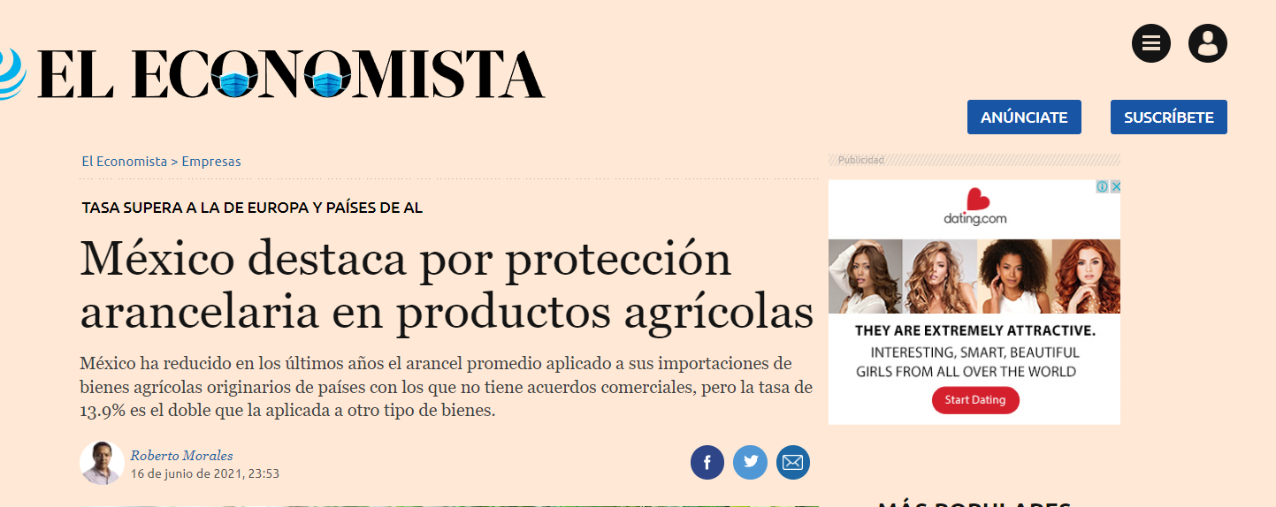
Negociaciones internacionales y política comercial
https://www.eleconomista.com.mx/empresas/Mexico-destaca-por-proteccion-arancelaria-en-productos-agricolas-20210616-0155.html

Slide 12
Otras tasas arancelarias promedio
https://www.indexmundi.com/es/datos/m%C3%A9xico/tasa-arancelaria#:~:text=los%20productos%20(%25)-,Tasa%20arancelaria%2C%20aplicada%2C%20media%20simple%2C%20todos%20los%20productos%20(%25),bajo%20fue%202.97%20en%202017.

Slide 13
Ventajas de la negociación

Slide 14
Acuerdos comerciales internacionales
GATT (General Agreement of Trade and Tariffs), es el segundo gran acuerdo multilateral sobre aranceles.
  La fijación de aranceles es vinculante, es decir, el país no puede aumentarlo en el futuro.
  No se permiten los subsidios a las exportaciones.
  Las cuotas son prácticamente prohibidas, a no ser por un periodo específico y e aboga por que se conviertan en aranceles.
México se adhiere en 1986 en la ronda de Uruguay

Slide 15
Del GATT a la OMC
Mientras que el GATT es un acuerdo provisional, la OMC es una organización multilateral con pleno derecho.
En la OMC se incluyen reglas sobre el comercio de servicios (como seguros, financieros u otros).
Busca protegerla propiedad intelectual.
Resolución de conflictos. Permite, por ejemplo, que los países tomen represalias comerciales.

Slide 16
https://www.youtube.com/watch?v=lg1FldP_Oos
Diferencias entre el TLCAN y el TMEC
https://www.youtube.com/watch?v=lzXTKOTgqn8

Slide 17
¿Cuáles son los dos principales logros de la ronda de Uruguay?
  La creación de la OMC
  Acuerdos sobre los servicios financieros y los servicios de telecomunicaciones.

Slide 18
TMEC.
  Se hicieron cambios para asegurar la protección de propiedad intelectual. Aunque se redujo la protección de patentes en medicina.
  En automóviles:
    75% de los vehículos deberían ser producido en alguno de los países integrantes, vs. 65.5% del TLCAN.
    40% deberán ser fabricados por trabajadores con salario mínimo de 16 USD por hora.
    Dirimir asuntos laborales en juzgados internacionales.

Slide 19
Se regula el comercio digital
Se prohíben aranceles en libros, música y películas.
Se exige mayor transparencia de actividades empresariales de políticos.

Slide 20
¿Afectan los subsidios agrícolas a los países en desarrollo?
Sí, ya que perjudica a los productores al hacer llegar alimentos a más bajo costo, aunque ello tiene también costos para los contribuyentes en los países ricos.

Slide 21
Acuerdos comerciales preferentes
De acuerdo con las normas del GATT, una tasa arancelaria no puede ser discriminatoria entre países, por lo que los acuerdos preferentes no están admitidos.
Si se quiere aplicar aranceles diferenciados, esto es permitidos solo cuando hay tratados de libre comercio entre naciones.
O bien, se puede formar una unión aduanera, como en el caso de la UE.

Slide 22
La formación de una unión aduanera puede dar lugar a un comercio nuevo, o bien puede simplemente reemplazar el comercio con los que están fuera de la unión aduanera.
En el primer caso, a ello se le denomina creación de comercio.
En el segundo caso se le llama desviación de comercio. Un claro caso es la desviación ocasionada por el mercosur.

Slide 23
Unión aduanera vs. TLCAN
En la unión aduanera, toda vez que un producto desembarca en una aduana dentro de la unión, por ejemplo Anversa, (Antwepern) ya no tendrá que pagar ningún otro derecho si su destino fuese España, o cualquier otro país. Para ello tuvo que existir una entidad supranacional, como la UE
Sin embargo, con el TLCAN, los productos producidos en México pueden pasar libremente a EUA, o según el acuerdo existente, pero otros productos importados a México, no pasarán sin pagar aranceles que hayan sido impuestos en EUA.

